Slide 1
Magyar Honvédség stacioner telekommunikációs hálózatának fejlesztési lehetőségei korszerű Unify rendszerek felhasználásával
Doknár András

Slide 2


Költséghatékony megoldások fokozatos VOIP technológiára való átálláshoz.

Slide 3
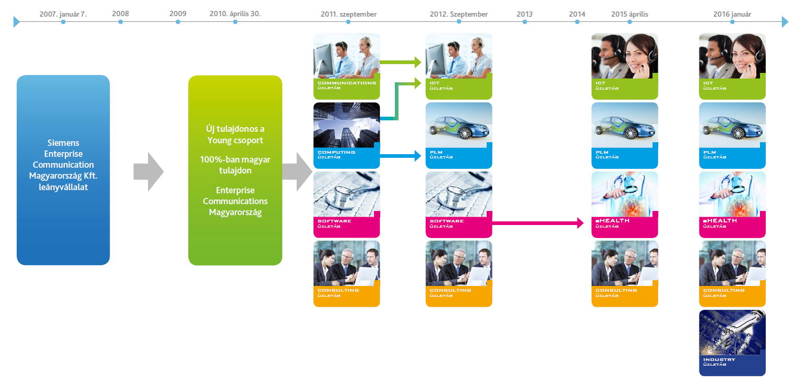
Bemutatkozás
Az Enterprise Group az informatikai és telekommunikációs szolgáltatások és megoldások egyik vezető hazai rendszerintegrátora.
Üzletágaink komplex megoldásokat kínálnak az üzleti infokommunikáció, a mérnöki tervezés és életciklus menedzsment, az integrált medikai szoftverfejlesztés, valamint az informatikai tanácsadás területén.
Notes:
Az Enterprise Group az informatikai és telekommunikációs szolgáltatások és megoldások egyik vezető hazai rendszerintegrátora.

Slide 4
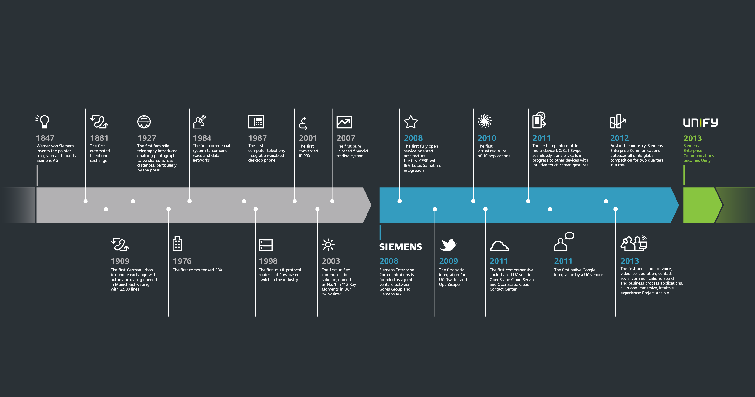
UNIFY új vállalat gazdag történelemmel
Notes:
A SIEMENS anyavállalat életében is változások történtek, amikor 2013-ban a SIEMENSből megalakult a UNIFY, amely cég folytatja a korábbi SIEMENS-es telekommunikációs fejlesztéseket.

Slide 5
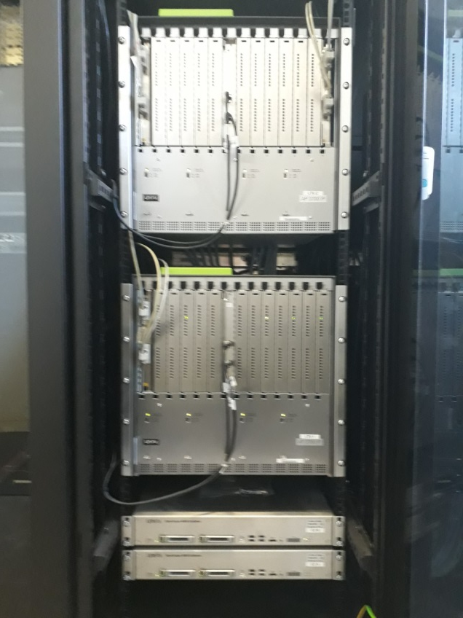
Az 1990-es évek végének csúcstechnológiát képviselő HICOM300 ISDN alközpont kiváltása egy modern, IP alapú alközpontra: OpenScape 4000
Notes:
Egyre nagyobb szerepet kapnak az IP és felhőalapú megoldások a mai világunkban.
A stacioner hálózat fejlesztésének egyik lehetséges iránya lehet a UNIFY OpenScape 4000 rendszere.
Hol helyezkedik el ez a termék a jelenleg a „családfában”?

Slide 6
HICOM 300 termékcsalád fejleszése
OpenScape 4000 IP alközpont:
Virtualizáció
HiPath 4000 alközpont:
ISDN + IP irányú fejlesztések
HICOM 300 E alközpont:
ISDN alközpont, licenszek megjelenése
HICOM 300 alközpont:
ISDN alközpont, hardver alapú szemlélettel
Notes:
A fejlesztéseknek köszönhetően egy ISDN alapú központból eljutottunk egy modern full IP virtualizálható kommunkációs platformra.

Slide 7
OpenScape4000
Invest in your future without losing your heritage
Az OpenScape4000-es alközponttípus nagy előnye, hogy nem szakított 100%-ban a korábbi verziók hardveres támogatásával.
Ennek köszönhetően a korábbi HICOM300 illetve HiPath4000 termékcsaládot használó ügyfelek költséghatékonyan tudnak fejlesztéseket végrehajtani az alközponti hálózatukban.

Slide 8
Alközponti rendszer modernizálása egyszerűen
Notes:
Hogy néz ki a gyakorlatban egy alközpont modernizáció?

Slide 9
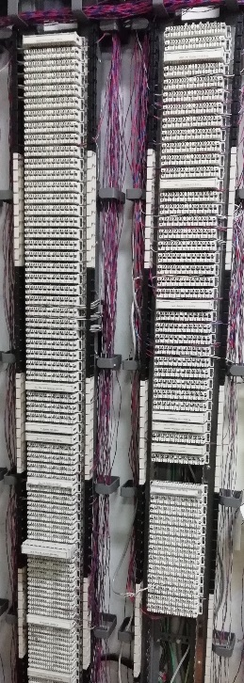



OpenScape4000
Invest in your future without losing your heritage
Rendező
HICOM 300 alközpont
Analóg telefonok
Rendező kábelek
Végponti hálózat
Digitális rendszerkészülékek
Notes:
Alközpont – Rendező –Végkészülékek. Az értéket jelenő perifériakártyákat és végkészülékeket és a korábbi kábelezést felhasználva tudjuk egy technológiailag magasabb szintet képviselő telekommunikációs eszközre migrálni a rendszerünket.

Slide 10
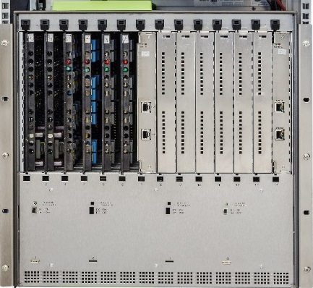

OpenScape4000
Invest in your future without losing your heritage
OpenScape4000
Rendező
Analóg telefonok
Rendező kábelek
Végponti hálózat
Digitális rendszerkészülékek
Notes:
1000 végpont x 25.000Ft olcsó SIP = 25M + CAT5 végponti hálózat csere megspórolható!

Slide 11
OpenScape4000 ismertetése

Slide 12







OpenScape 4000 a UNIFY-tól
OpenScape 4000
The Leading hybrid
Communications Solution
80 országban már bevált technológia,30 millió feletti eladott port számmal.
Költséghatékony választás a hybrid telefóniának köszönhetően.
Magas megbízhatóság.
Skálázható architektúra.
Rugalmas telepíthetőségi opciók.
Könnyű migráció, nagy beruházás védelemmel.
Nyitott interfacek támogatása.
Átfogó támogató szolgáltatások.
OS 4000 Branch
Analog
PSTN
TDM
DECT
SoftGate
AP3700
IT Infra- structure (IP)
OpenScape
4000
HFA and SIP based users
Notes:
Több országban bizonyított több millió installált port számmal, megbízható, skálázható, rugalmas telepítési opciókkal.

Slide 13
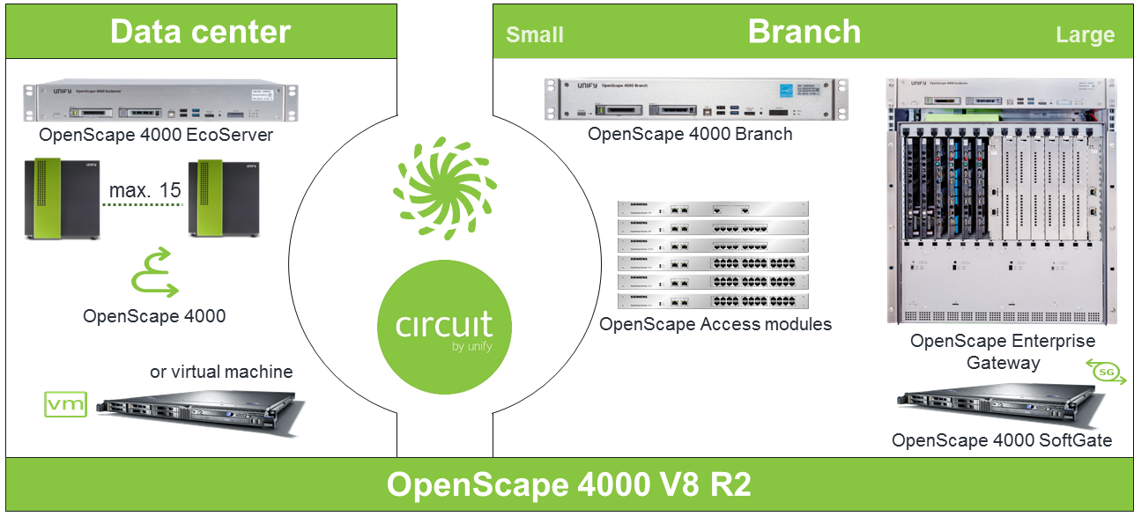
OpenScape 4000 a UNIFY-tól
Notes:
Az IP-n kihelyezett fokozatok segítségével már az alközpont szolgáltatási területe nem szorul szűkös fizikai korlátok közé. Amennyiben a központi telephely és a távoli iroda Branch között él egy IP-s összeköttetés a szolgáltatási terület kibővíthető. 1 központként adminisztrálható. A különböző Branch méretekre különböző megoldások.

Slide 14
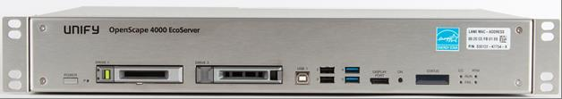
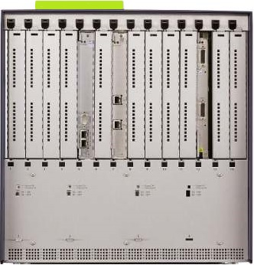
OpenScape 4000 alapegységei
Lehet fizikai vas, vagy virtuális környezetben telepíthető
Vezérlő egység (Common Control unit)
EcoServer
Az AP3700-as szekrény layer2-es összeköttetésben van az EcoServerrel
Feladata a régi típusú kártyák meghajtása (SLMA/SLMO/DIUN2 stb.)
Valamint képes vezérelni IP gateway kártyákat is. (STMI kártya család)
Fizikai shelf AP3700-13
Max. 15 db
Notes:
Miért hybrid ha full IP? Régi TDM interface kártyák meghajtása L2 switchen keresztül a központi telephelyen használható AP3700 shelfekkel.

Slide 15


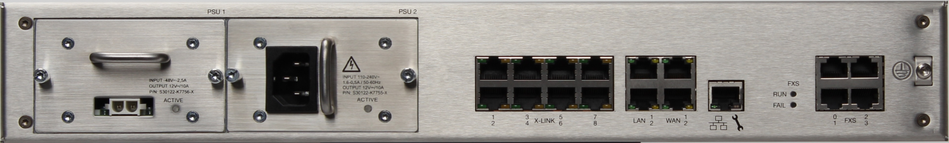
OpenScape 4000
IP-n kihelyezett fokozat: Branch
Saját túlélést biztosító lokális híváskezelő
Négy beépített analóg interface-t tartalmaz alap kiépítésben
Támogatja az OpenScape Access bővítő modulokat. Maximum 8 db
Ezek a bővítő modulok a következők:
SLA : 24 analóg port analóg mellékek illetve faxok részére
SLO: 24 Up0/E port OpenStage TDM telefonok részére
PRI : 2 E1/T1 csatlakozás ISDN PRI részére
BRI : 8 S0 csatlakozás ISDN BRI részére
TA : 4 analóg fővonali csatlakozás
SLC: Cordless E csatlakozás DECT telefonok részére
TDM
Analog
DECT
VoIP
OpenScape Access modules
UNIFY
PSTN
UNIFY
UNIFY
TDM
Analog
DECT
VoIP
OpenScape 4000 Branch
Notes:
Branch telephelyen szintén célhardver segítségével L2 összeköttetésen csatlakoztatott OpenScape Access modulokkal megoldható a TDM eszközök kezelése.

Slide 16
OpenScape 4000
IP-n kihelyezett fokozat: Softgate
Az OpenScape 4000 rendszer kiterjesztése
IP mellékek és SIP trönkök csatlakoztatása
Virtuális kártyák
Virtuális szerveren futtatható (Suse Linux)
Gatekeeper redundancia (primer és szekunder gateway-címekkel)
Nagy sűrűségű IP végpontok kiszolgálására : akár 1000 IP végpont számára
Saját túlélést biztosító lokális híváskezelő
Notes:
Csak IP-s végpontokat használó telephely kiszolgálása alkalmat nagy IP végpont sűrűségű eszköz a SOFTGATE.

Slide 17
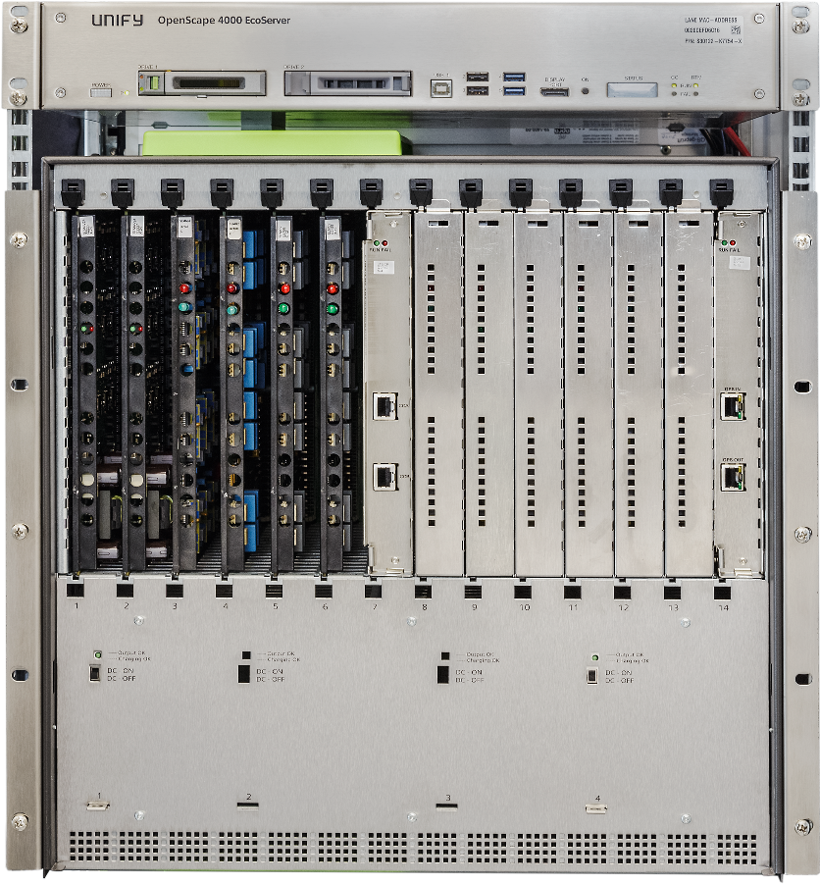
OpenScape 4000
IP-n kihelyezett fokozat: Enterprise Gateway
19” RACK-be szerelhető
TDM és IP végpontok kiszolgálása
Saját túlélést biztosító lokális híváskezelő
SBC funkciók
Nagyobb branch telephelyek kiszolgálására
Notes:
Nagyobb TDM végpont sűrűségű telephelyek kiszolgálása az ENTERPRISE GATEWAY alkalmas megoldás.

Slide 18
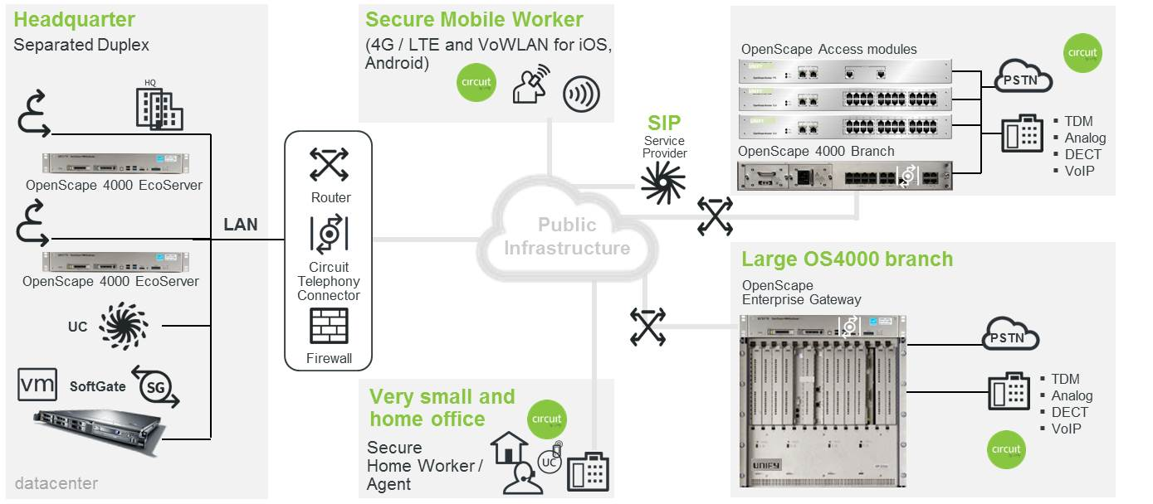
OpenScape 4000 – IP Distributed Architecture
Notes:
Kiépítési példa: Központi telephely vagy virtualizálva, vagy TDM végponti igények esetén célhardveres vezérlő ECOSERVER AP3700-as shelfekkel + távoli telephelyek a maguk méretének megfelelő hardveres megoldásokkal.

Slide 19
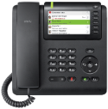
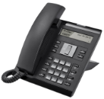
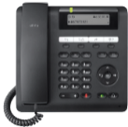
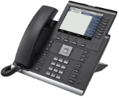
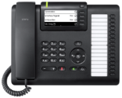


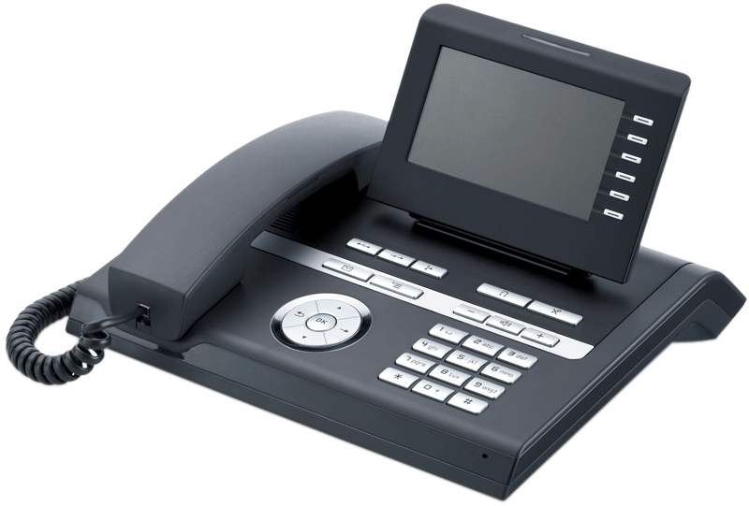
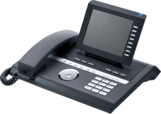

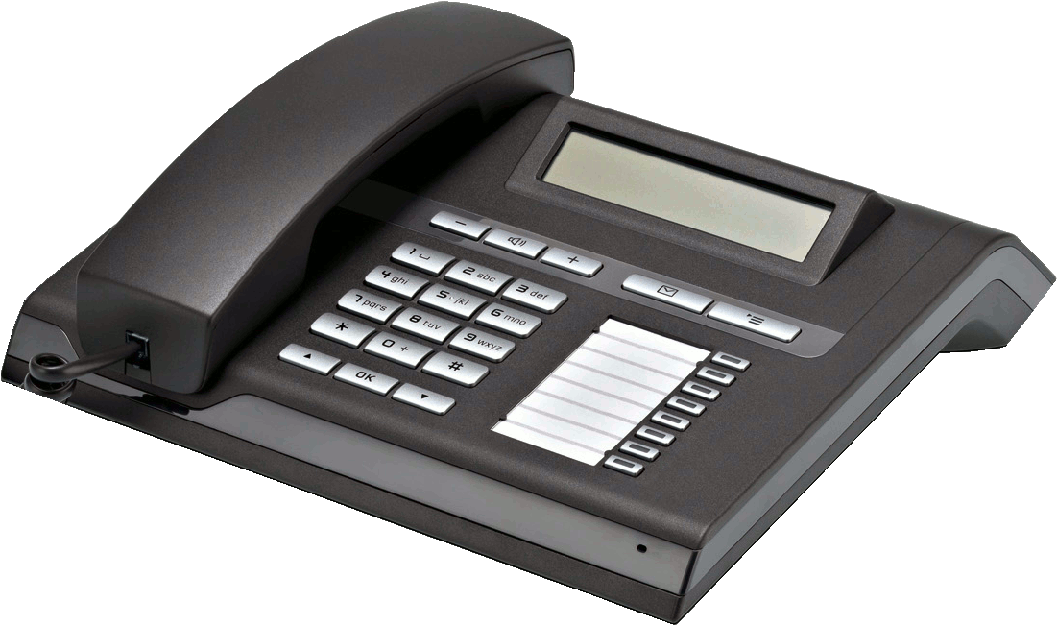

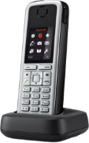
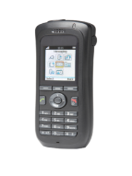


Asztali készülékek áttekintés
OpenScape and
OpenStage IP Families
IP Phones
across entire
IP portfolio
Independently-verified
high audio quality
“Blue Angel” award
for energy efficiency
Digital Phones
OpenStage TDM
Extremely user friendly design
Incorporates latest leading edge acoustics
DECT & WLAN
Reliable, high quality DECT solutions
Secure and seamless WLAN communication
Notes:
Végkészülék kínálatunkban a vezetéknélküli wifis, DECT-es megoldásoktól kedve a TDM rendszertelefonokon keresztül az IP-s telefonokig minden megtalálható.

Slide 20
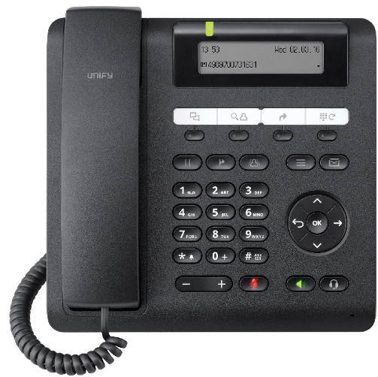
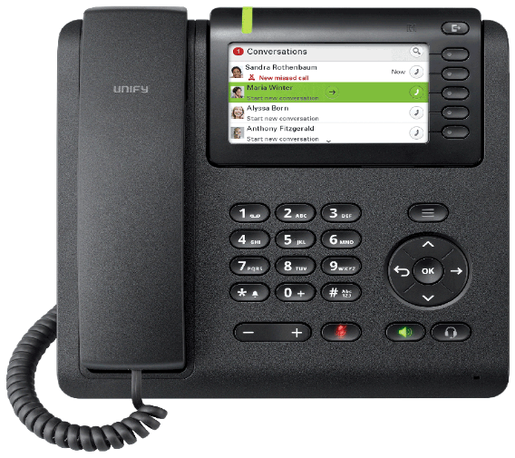
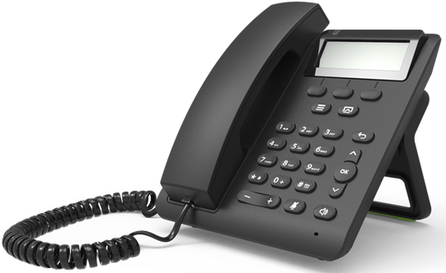
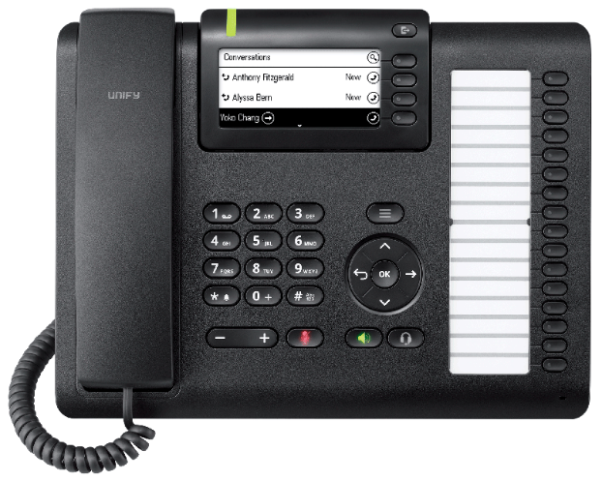
Asztali készülékek új generációja
Desk Phone CP200 SIP & HFA
Desk Phone CP600 SIP & HFA
Desk Phone CP400 SIP & HFA
Desk Phone CP100 SIP
Notes:
IP-s telefonok SIP illetve HFA protokolokkal érhetők el.

Slide 21
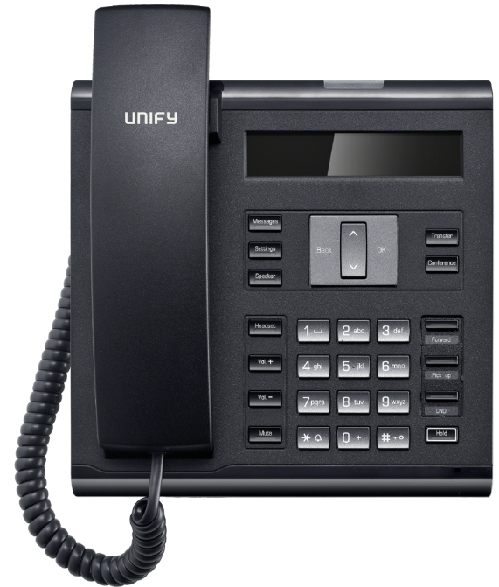
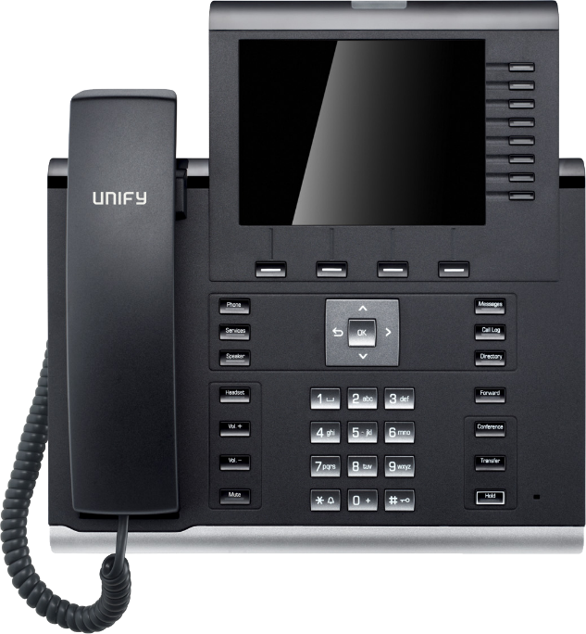
Asztali készülékek új generációja
Desk Phone IP35G
HFA
Desk Phone IP 55G HFA
Notes:
Csak HFA protokollos UNIFY rendszerkészülékek.

Slide 22
Fejlesztési lehetőségek OpenScape UC
Notes:
Amennyiben elvégeztük a vezérlő rekonstrukciót, megnyílik az út a további értéknövelt szolgáltatások integrálására az ügyfél telkommunikációs hálózatában.

Slide 23







OpenScape UC
Contact
Center
Web
Collaboration
Video
Conferencing
Unified
Communications
Unified
Messaging
Circuit
OpenScape 4000
OpenScape Voice
Voice Platforms
Notes:
A nyilvános közösségi hálózatokban megszokott kényelmi szolgáltatásokat lehet „céges keretek között” integrálni. Presence info /chat/video conf stb.

Slide 24
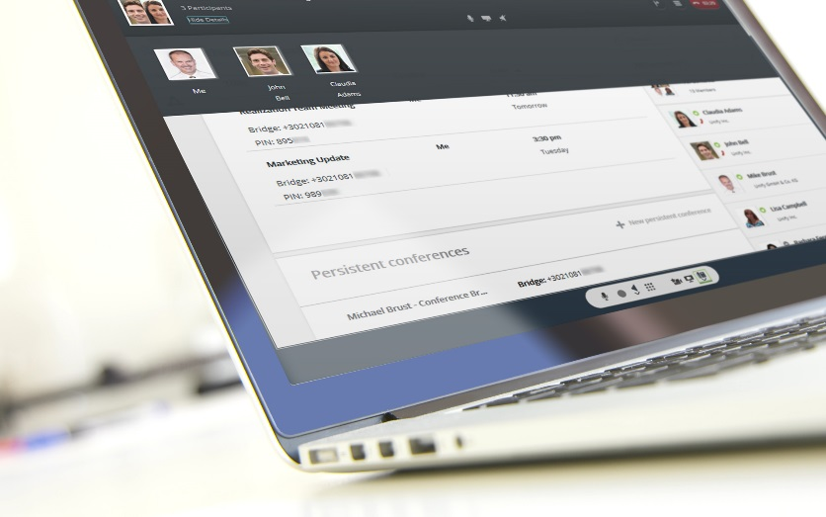
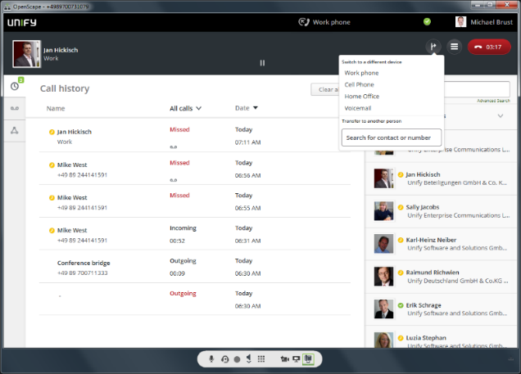
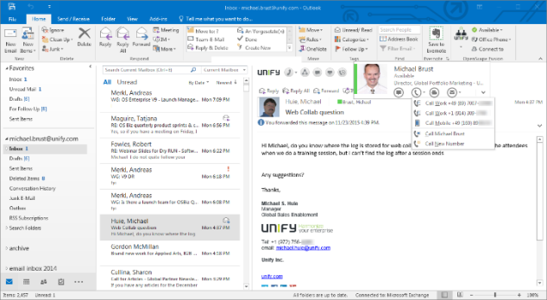
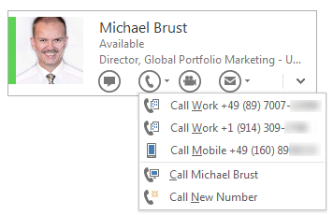
OpenScape UC
Egységes kommunikációs platform a Unify portfóliójában
Dokumentum megosztás
Chat és csoportmunka
Videó konferencia
Mobil integráció
Egy szám szolgáltatás
Notes:
Robosztus szerveres UC megoldás (unified communications), amely az ügyfélnél kerül telpítére és nem valahol a világ másik felében egy felhő alapú szolgáltatással érhető el.

Slide 25
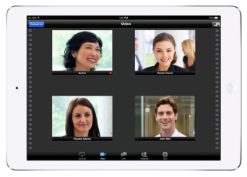

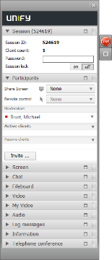
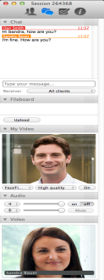
OpenScape Web Collaboration
Legyen elérhető bárhonnan találkozóihoz
Gyors hozzáférést biztosít konferenciákhoz akkor is ha késésben van
Gyorsan, költséghatékonyan, és kis IT erőfordítással telepíthető
Integrált hang, szöveg, adat, web, és több résztvevős H.264 asztali video konferencia
Működik Windows és MAC OS X környezetben is
Rendkívül biztonságos 256-bit AES titkosítás
Notes:
Virtuális munkacsoportok munkáját könnyíti meg videokonferencia/desk sharing/céges chat/ presence információk kezelésével. Mobil eszközökön is futtatható.

Slide 26
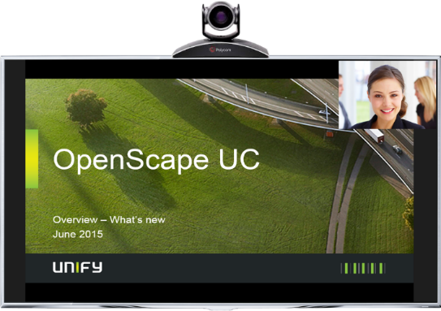
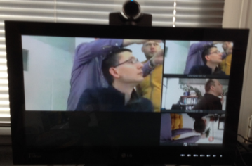
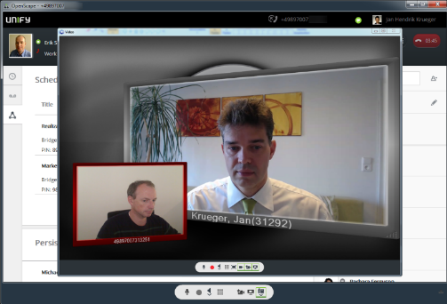
OpenScape Video Conferencing
Egyszerű, integrált és megfizethető…
Közös szabványok együttműködésekhez
Egységes adminisztráció
Egységes felhasználói élmény
Mindenütt elérhető rugalmas hozzáférés
Teljesen integrált UC media, jelenlét információ, és vállalati címtár

Slide 27

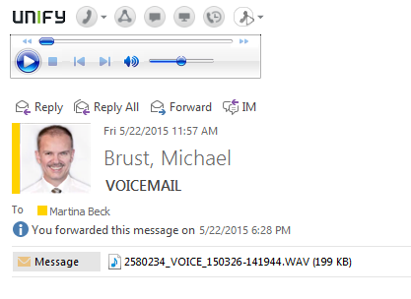
OpenScape Unified Messaging : Xpressions
Több mint egyszerű hangposta.
A Unified Messaging egységes központosított felület a különböző üzenetek kezelésére.
Egy központi inbox minden üzenettípusnak– voice, email, fax , SMS.
Mobil és home-based dolgozók folyamatos kapcsolatban.
Hatékonyabb, rugalmasabb munkavégzés.
Mindenhonnan elérhető.

Slide 28
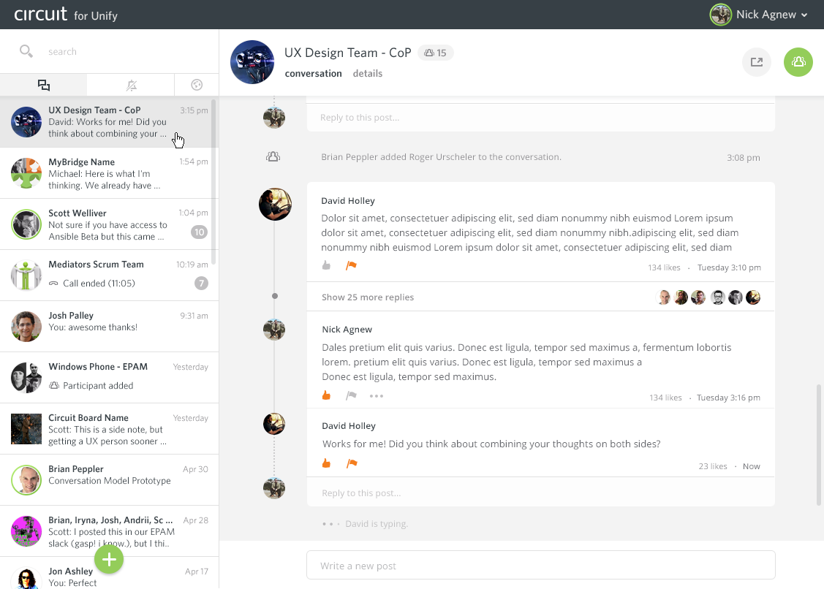
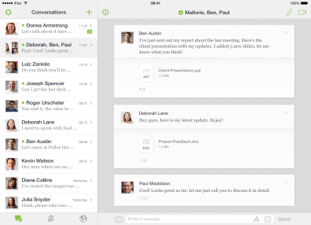
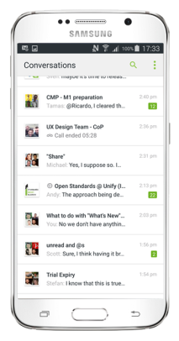
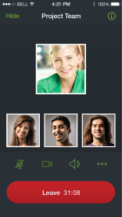
CIRCUIT a felhő alapú megoldás
A Circuit javítja a csapatmunkát: egy egységes felületen vonja össze a beszéd,video kommunikációt, képernyő és file megosztás támogatja. Több eszközön elérhető böngésző vagy telepített applikáció segítségével.
Egységes felület
One tool with one view
Hatékony keresés
Content and people are easy to find
Tartalmak tárolása
Everything stays together where you shared it
Social collaboration
Ongoing, free-flowing, continuous conversations that go wherever you go
Természetes felhasználói élmény
Simplicity at its core on all Circuit devices
Enterprise
applications
Cloud
services
Notes:
A UNIFY is léterhozta a saját felhő alapú UC megoldását, melynek neve a CIRCUIT. Az előzőekben ismertetett szolgáltatások érhetők el letelepített eszközök nélkül.

Slide 29
OpenScape 4000 portfólió új elemei
Notes:
Hardveres újdonságok.

Slide 30
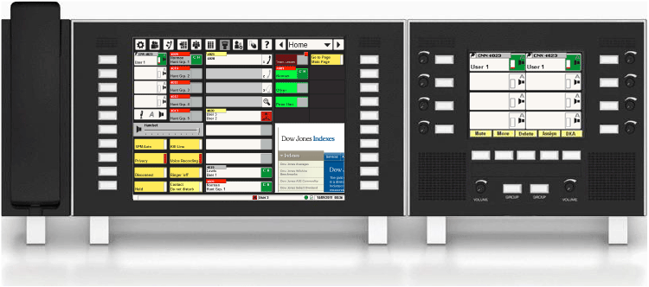
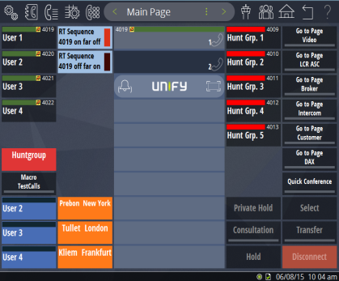
OpenScape Xpert
Az OpenScape Xpert egy robosztus, több csatornás kommunikációs megoldás kereskedők és diszpécserek számára, amely növeli a felhasználó hatékonyságát ugyanakkor csökkenti a költséget, úgy hogy közben nem sérti a biztonság, megbízhatóság és megfelelőség iránt támasztott követelményeket.
Nagyteljesítményű
Egyszerűen használható
Nyitott, hogy igényeihez
illeszthető legyen
Notes:
Katasztófa védelmi vagy vészüzemi központok hasznos eleme lehet az OpenScape Xpert. Nagy érintő képernyős több oldalas lapozható nagy sűrűségű kommunikációs végpont, többféle csatlakoztatható hardveres kiegészítővel.

Slide 31
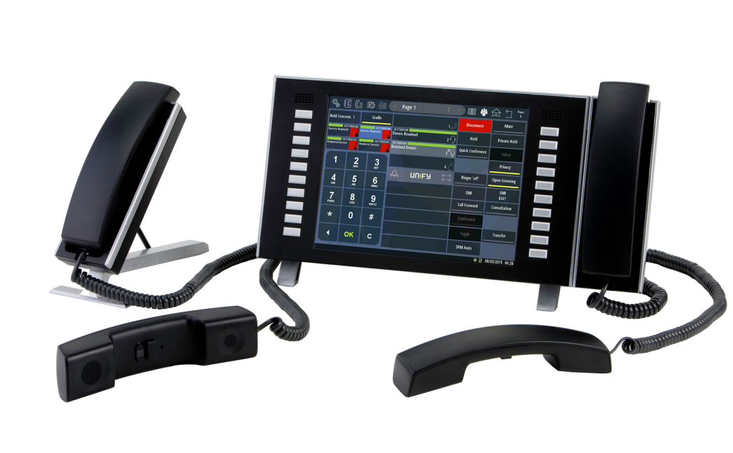
OpenScape Xpert
24 programozható hang csatorna
4 kézibeszélő, fejbeszélő, mikrofon port
12,000 programozható gomb
6 USB port
Video és IPTV támogatás
Oldalanként 60 soft key
Programozható érintő és
fizikai nyomógombok
32 programozható makro gomb
Free seating
Jelenlét információ
Notes:
Egyik oldalon a video streamen nyomon követhetünk egy aktuális eseményt, miközben 5 másik emberrel konferenciában vagyunk az egyik kézibeszélőn. Az Xpertre csatlakoztatott hangszórón ,pedig egy másik media stream beszélgetése (rádiós csatorna) hallható tetszőleges hangerőre állítva. A hattyúnyakas mikrofon segítségével pedig az előzőekben felsorolt csatornáktól független résztvevőnek adhatunk utasításokat.

Slide 32
Openscape Alarm Response (OSCAR)
Veszélyhelyzeti segítséget nyújtó rendszer, mely automatizálja és optimalizálja a szükséges kommunikációt.
A rendszer képes csatlakozni a legkülönfélébb gyártóberendezésekhez, épületfelügyeleti rendszerekhez, kórházi nővérhívó rendszerekhez, tűzjelzőkhöz, különböző logisztikai rendszerekhez.
A kapcsolódó rendszerekben felmerülő események szükségessé tehetnek különböző riasztásokat, melyek levezénylését, naplózását az OSCAR rendszer végzi.
Notes:
Egy esemény eszkalálódását megelőző előjelek lekezelésére adhat megoldást az OSKAR.

Slide 33
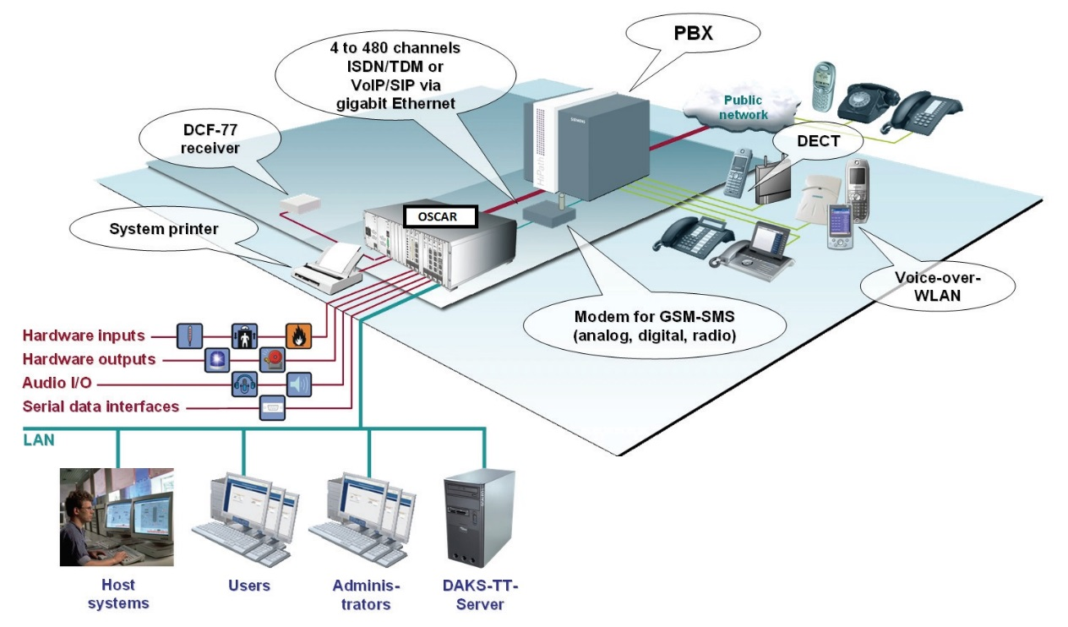
Openscape Alarm Response (OSCAR)
A rendszer főbb paraméterei:
- kapcsolódás hagyományos (ISDN) vagy IP (SIP) telefon alközponti rendszerekhez
- kommunikál vezetékes, DECT, WLAN, GSM telefon kliensekkel, személyhívó rendszerekkel és okostelefon alkalmazásokkal
- hívásokat indít és fogad, hangbemondásokat szolgáltat, összekapcsol klienseket, kommunikál telefonon kijelzőjén, vagy SMS-ben
- speciális vészhelyzeti hívásszolgáltatásokat kínál
Notes:
A rendszer képes csatlakozni a legkülönfélébb gyártóberendezésekhez, épületfelügyeleti rendszerekhez, kórházi nővérhívó rendszerekhez, tűzjelzőkhöz, különböző logisztikai rendszerekhez.
A kapcsolódó rendszerekben felmerülő események szükségessé tehetnek különböző riasztásokat, melyek levezénylését, naplózását az OSCAR rendszer végzi.

Slide 34
Köszönöm a figyelmet!

